Slide 1
Празници и обичаи в България
Как и защо празнуваме
Подготви: Янка Терзиева
старши учител в начален етап

Slide 2
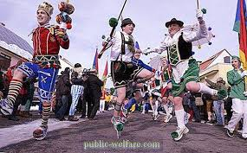
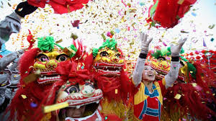
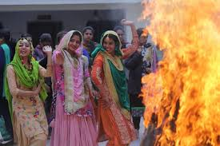
Всички народи по света имат свои празници и обичаи. Те са възникнали в миналото и са свързани с техните вярвания, със здравето, с плодородието.

Slide 3
Празници в България
В нашата страна се празнуват много битови празници;
Спазват се различни обичаи през цялата година.
Те обединяват хората и са важна част от обществения живот.

Slide 4
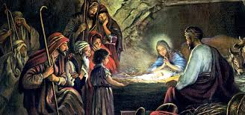
Коледа най – светлият християнски празник
Официален празник в България
Традиции и обичаи, свързани с празника
Отбелязва се раждането на Иисус Христос;
Украсяваме коледно дърво;
Купуваме подаръци за близките си;
Цялото семейство се събира на Бъдни вечер – нощта преди Коледа – 24 срещу 25 декември;
Коледари пеят песни по домовете за здраве и благополучие.

Slide 5
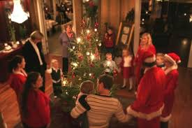
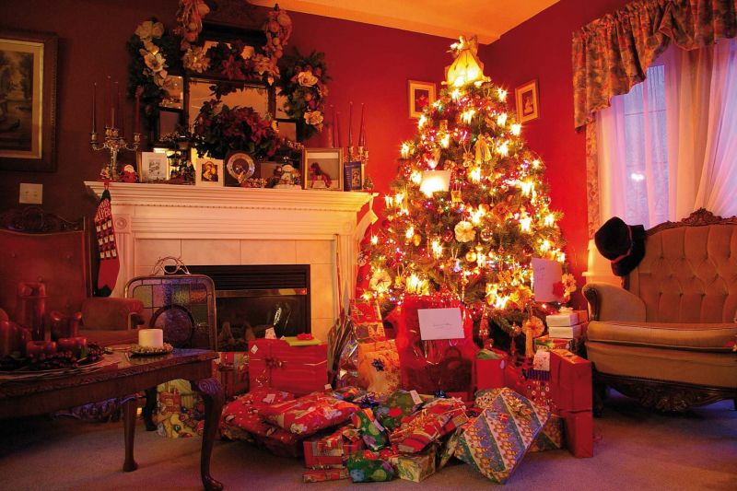
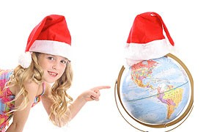
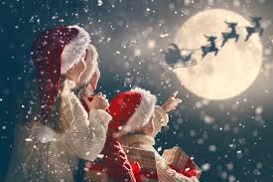
Всички обичат Коледа

Slide 6
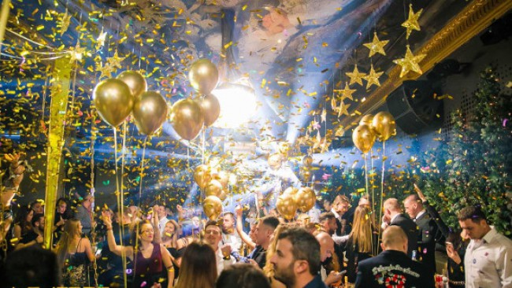
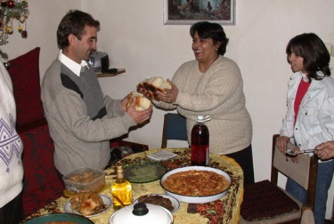
А знаете ли, че…
Нова година настъпва на 1 януари
Но … при ромите тя идва чак на 14 януари
На 1 януари
На 14 януари

Slide 7
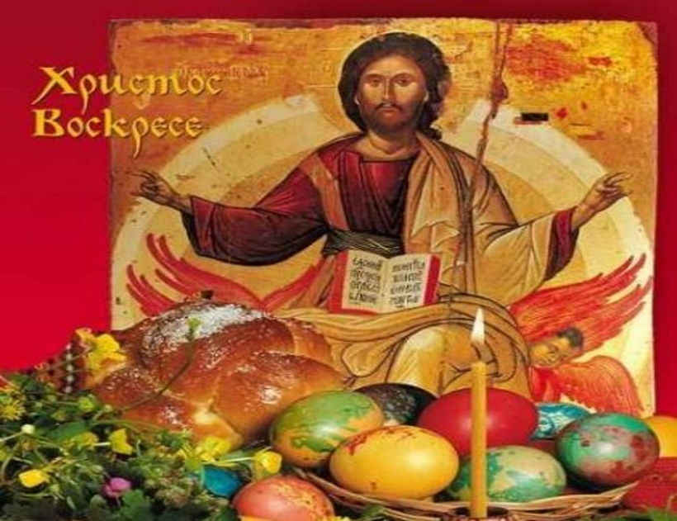
Великден най – светлият християнски празник
Отбелязва се възкресението на Христос;

Slide 8
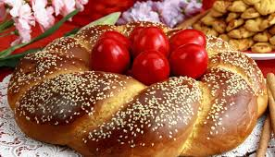
И още за Великден
Официален празник в България
Традиции и обичаи, свързани с празника
Боядисват се яйца;
Пекат се козунаци;
Във всяко семейство се приготвя празничен обяд.

Slide 9
Байрам най – големият празник на мюсюлманите
Рамазан байрам
Курбан Байрам
Започва с молитва;
Роднини и близки сядат на празнична трапеза;
Децата искат прошка от възрастните;
На съседите се раздават сладки лакомства.
Голям мюсюлмански празник;
Раздава се курбан на по – бедните семейства;
Има игри и веселие, както и при Рамазан Байрам.

Slide 10
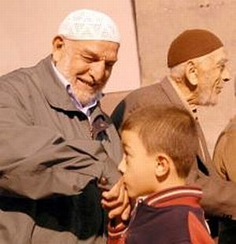
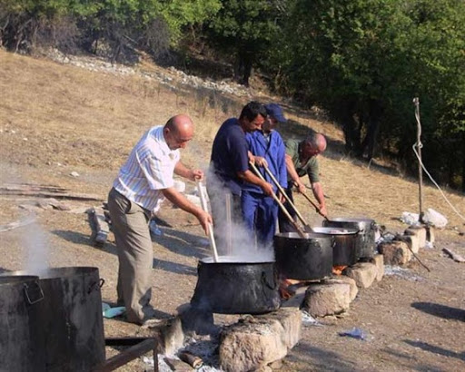
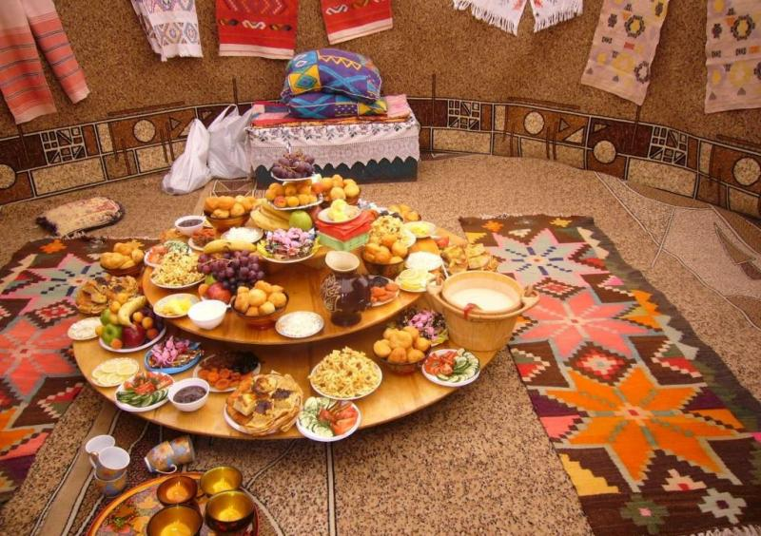
Празнуване на Байрам

Slide 11
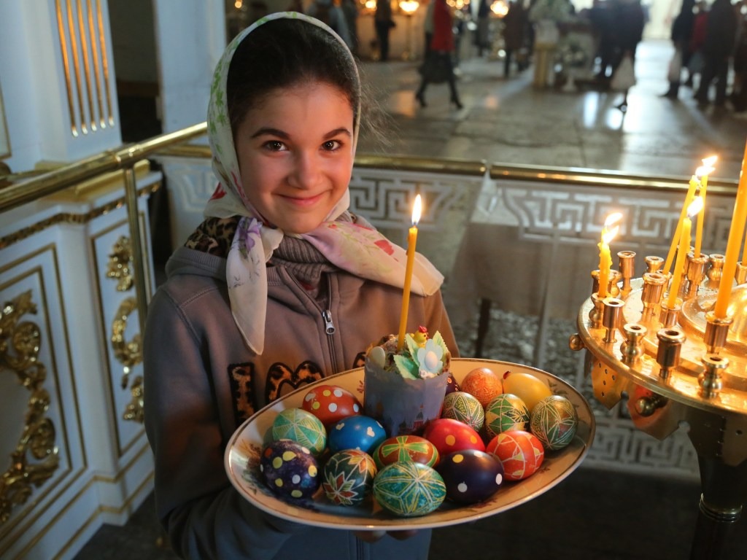
Пасха най – важният и тържествен празник за евреиете

Slide 12
И още за Пасха
Празнична трапеза
Традиции и обичаи, свързани с празника
Отбелязва се началото на историята на еврейския народ;
Отдава се почит към родителите;
Празник на пролетта;
Организира се празнична вечеря;

Slide 13
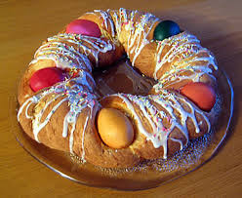
Харутюн Задиг Великден при арменците

Slide 14
И още за празника Харутюн Задиг
Обичаи и традиции, свързани с празника
Има много общи неща в празниците
Боядисват се предимно червени яйца;
Пече се чорек – подобен на нашия козунак с орехи и стафиди;
Празнува цялото семейство.

Slide 15
Да обобщим
В нашата страна се празнуват много битови празници и се спазват различни обичаи през цялата година;
Те обединяват хората и са важна част от обществения живот;
Събират семейството на обща трапеза и носят много добро настроение;
Всички са свързани с уважение към по – възрастните, пожелания за здраве и благополучие;
В страната ни има етническа толерантност.

Slide 16
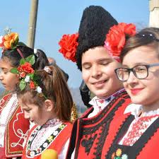
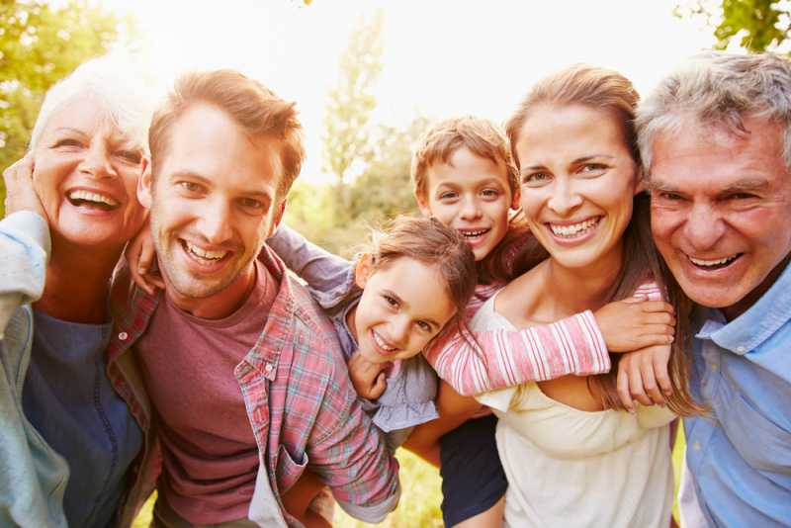
Вълшебството на празника се крие в очакването!
Участвайте в подготовката на празниците у дома!
Забавлявайте се с приготовлението на ястия и предмети, свързани с празника!
Обичайте и уважавайте своите близки!
Зачитайте правата на другите!
Бъдете добри!

Slide 17
Благодаря ви за вниманието! Презентацията подготви: Савина Терзиева

